Slide 1


НАЦИОНАЛЬНЫЙ ПРОЕКТ
МАЛОЕ И СРЕДНЕЕ ПРЕДПРИНИМАТЕЛЬСТВО И ПОДДЕРЖКА ИНДИВИДУАЛЬНОЙ
ПРЕДПРИНИМАТЕЛЬСКОЙ ИНИЦИАТИВЫ

Slide 2
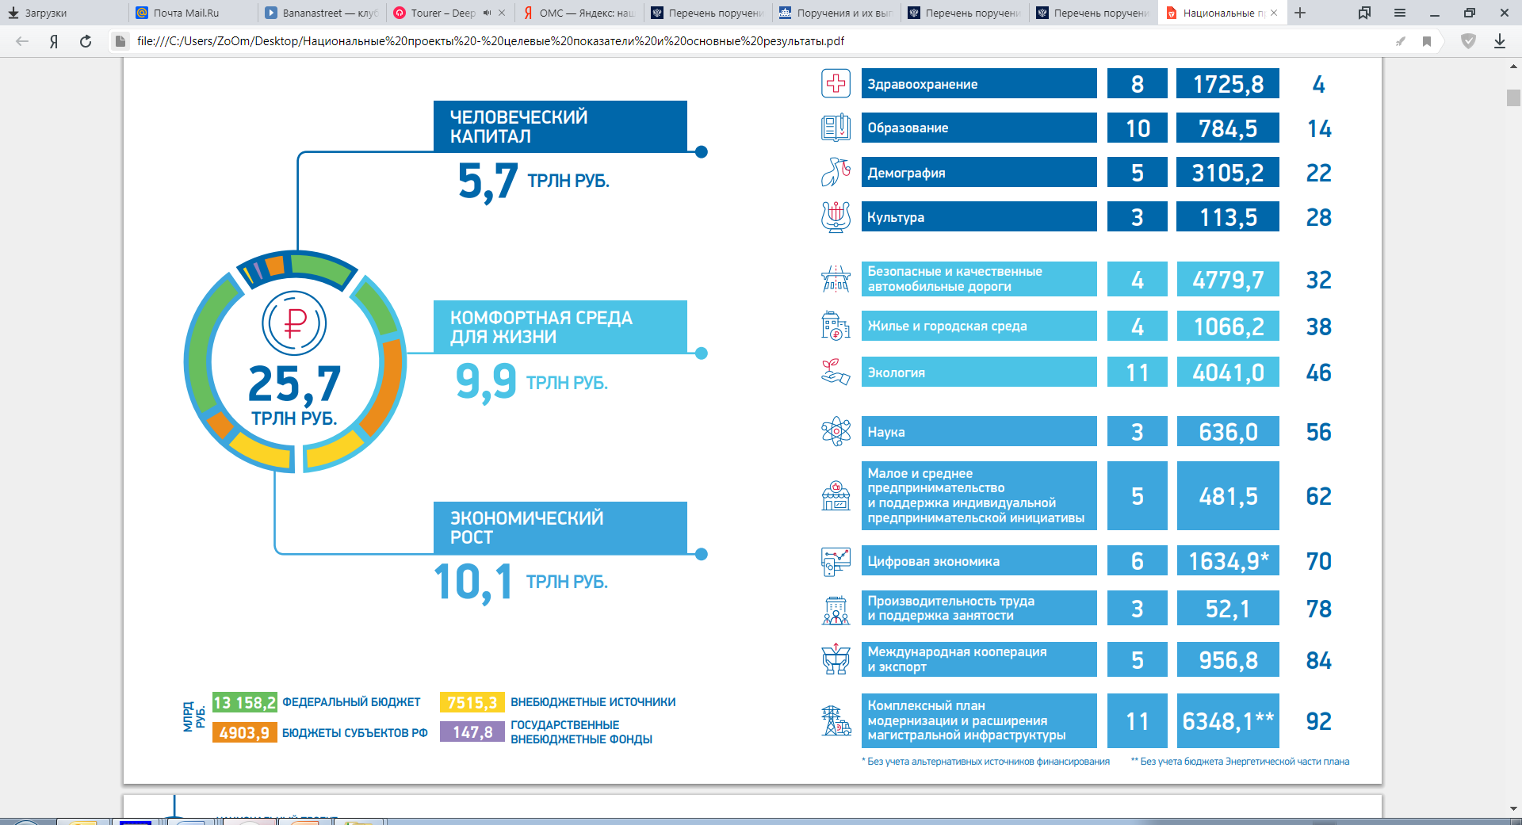
Национальный проект «Малое и среднее предпринимательство и поддержка индивидуальной предпринимательской инициативы»
Федеральные проекты
Региональные проекты
1. Расширение доступа субъектов МСП к финансовой поддержке, в том числе к льготному финансированию
2. Создание системы акселерации субъектов малого и среднего предпринимательства
3. Система поддержки фермеров и развитие сельской кооперации
4. Популяризация предпринимательства
5. Улучшение условий ведения предпринимательской деятельности
6.Создание условий для легкого старта и комфортного ведения бизнеса
7.Создание благоприятных условий для осуществления деятельности самозанятыми гражданами
1. Расширение доступа субъектов МСП к финансовой поддержке, в том числе к льготному финансированию
2. Создание системы акселерации субъектов малого и среднего предпринимательства
3. Система поддержки фермеров и развитие сельской кооперации
4.Создание благоприятных условий для осуществления деятельности самозанятыми гражданами

Slide 3







Национальный проект «Малое и среднее предпринимательство и поддержка предпринимательской инициативы»
СРОКИ РЕАЛИЗАЦИИ: 01.01.2019 – 31.12.2024
1. Увеличение численности занятых в сфере МСП
БЮДЖЕТ НАЦИОНАЛЬНОГО ПРОЕКТА
94 065,42 тыс. руб.
ИСТОЧНИКИ ФБ – 93 124,8 тыс. руб.
РБ – 940,62 тыс. руб.
2. Увеличение доли МСП в ВРП на 32.5 %
3. Увеличение доли экспорта субъектов МСП в общем объеме несырьевого экспорта до 10 % к 2024 году
Федеральные проекты в которых участвует Республики Ингушетия
1. Расширение доступа субъектов МСП к финансовым ресурсам, в том числе к льготному финансированию
13 583,54
2. Создание системы акселерации субъектов МСП
13 572,93
3. Система поддержки фермеров и создание сельской кооперации
62 854,00
4. Создание благоприятных условий для осуществления деятельности самозанятыми гражданами
4 054,95
5. Улучшение условий ведения предпринимательской деятельности
-

Slide 4
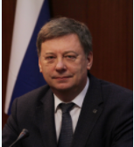
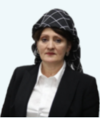

Национальный проект «Малое и среднее предпринимательство и поддержка предпринимательской инициативы»
СРОКИ РЕАЛИЗАЦИИ: 01.01.2019 – 31.12.2024
Ответственные должностные лица Республики Ингушетия за реализацию Указа Президента Российской Федерации В. В. Путина от 7 мая 2018 года «О национальных целях и стратегических задачах развития Российской Федерации на период до 2024 года»
КУРАТОР
Первый заместитель Председателя Правительства РИ
Фурсов Олег Борисович
РУКОВОДИТЕЛЬ
Министр экономического
развития РИ
Тумгоева Эсет Юсуповна
АДМИНИСТРАТОР
Заместитель министра экономического развития РИ
Осканов Михаил Назарович

Slide 5
Национальный проект «Малое и среднее предпринимательство и поддержка предпринимательской инициативы» содержит в себе следующие основные задачи и цели в 2021 году
Наименование показателя | Количество объектов (шт) | Количество мест | Местонахождение объекта
Успех каждого ребенка (создание условий для занятия физической культурой и спортом в общеобразовательных организациях расположенных в сельской местности ) | 8 | - | ремонт спортивных залов, приобретение оборудования для шахматных клубов, создание спортивных площадок 1. ГБОУ «Гимназия № 1 г. Карабулак» 2. ГБОУ «СОШ № 2 г. Карабулак» 3. ГБОУ «СОШ № 3 г. Карабулак» 4. ГБОУ «СОШ № 18 г. Малгобек» 5. ГБОУ «Гимназия № 1 г. Малгобек им. С. Чахкиева» 6. ГБОУ «школа-интернат № 4» г. Малгобек 7. ГБОУ «СОШ № 1 г. Малгобек» 8. ГБОУ «СОШ № 20 г. Малгобек»

Slide 6
Национальный проект «Малое и среднее предпринимательство и поддержка предпринимательской инициативы»
РЕСПУБЛИКА ИНГУШЕТИЯ
Целевые показатели и основные результаты
Региональный проект «Расширение доступа субъектов МСП к финансовым ресурсам, в том числе к льготному финансированию»
1. Обеспечен объем финансовой поддержки, оказанной субъектам малого и среднего предпринимательства, при гарантийной поддержке региональными гарантийными организациями (тыс. руб.)
2. Количество выдаваемых микрозаймов МФО субъектам МСП нарастающим итогом
Базовое значение -113057,74
Базовое значение - 639
2019
113057,74
2019
676
2020
113057,74
2020
681
2021
113057,74
2021
686
2022
113057,74
2022
708
2023
113057,74
2023
725
2024
113057,74
2024
728
78

Slide 7
Национальный проект «Малое и среднее предпринимательство и поддержка предпринимательской инициативы»
РЕСПУБЛИКА ИНГУШЕТИЯ
Целевые показатели и основные результаты
Региональный проект «Создание системы акселерации субъектов МСП»
3. Доступ субъектов МСП к экспортной поддержке обеспечен во всех субъектах Российской Федерации, в том числе с привлечением торгово-промышленных палат субъектов Российской Федерации и административно территориальных образований нарастающим итогом (ед.)
4. Организовано оказание комплекса услуг, сервисов и мер поддержки субъектам МСП в Центрах "Мой бизнес", в том числе финансовых (кредитных, гарантийных, лизинговых) услуг, консультационной и образовательной поддержки, поддержки по созданию и модернизации производств, социального предпринимательства и в таких сферах, как благоустройство городской среды и сельской местности, экология, женское предпринимательство, а также услуг АО "Корпорация "МСП" и АО "Российский экспортный центр«
(нарастающим итогом)
Базовое значение -
2019
1
2020
2
2021
5
2022
9
2023
13
2024
17
5. Количество субъектов МСП и самозанятых граждан,
получивших поддержку в рамках федерального проекта,
нарастающим итогом (единиц)
Базовое значение -
2019
3
2020
4
2021
5
Базовое значение - 68
2022
7
2019
290
2023
9
2020
411
2024
10
2021
545
2022
784
2023
1035
2024
1182
79

Slide 8
Национальный проект «Малое и среднее предпринимательство и поддержка предпринимательской инициативы»
РЕСПУБЛИКА ИНГУШЕТИЯ
Целевые показатели и основные результаты
Региональный проект «Система поддержки фермеров и создание
сельской кооперации»
6. Количество крестьянских (фермерских) хозяйств и сельскохозяйственных потребительских кооперативов, получивших государственную поддержку, в том числе в рамках федерального проекта "Создание системы поддержки фермеров и развитие сельской кооперации"
7. Количество вовлеченных в субъекты МСП,
осуществляющие деятельность в сфере сельского
хозяйства, в том числе за счет средств государственной
поддержки, в рамках федерального проекта "Создание
системы поддержки фермеров и развитие сельской
кооперации", человек (нарастающим итогом)
Базовое значение -
2019
37
2020
56
2021
75
Базовое значение - 0
2022
110
2023
159
2019
173
2024
206
2020
212
2021
134
8. Количество работников, зарегистрированных в
Пенсионном фонде Российской Федерации, Фонде социального страхования Российской Федерации, принятых крестьянскими (фермерскими) хозяйствами в году получения грантов "Агростартап", человек (нарастающим итогом)
2022
244
2023
395
2024
387
Базовое значение - 0
2019
70
2020
36
2021
36
2022
66
2023
94
2024
90
80

Slide 9
Национальный проект «Малое и среднее предпринимательство и поддержка предпринимательской инициативы»
РЕСПУБЛИКА ИНГУШЕТИЯ
Целевые показатели и основные результаты
Региональный проект «Система поддержки фермеров и создание
сельской кооперации»
9. Количество принятых членов сельскохозяйственных потребительских кооперативов (кроме кредитных) из числа субъектов МСП, включая личных подсобных хозяйств и крестьянских (фермерских) хозяйств, в году
предоставления государственной поддержки, единиц
(нарастающим итогом) "
10. Количество вновь созданных субъектов малого и среднего
предпринимательства в сельском хозяйстве, включая
крестьянские (фермерские) хозяйства и
сельскохозяйственные потребительские кооперативы,
единиц (нарастающим итогом)
Базовое значение - 0
Базовое значение - 0
2019
64
2019
39
2020
157
2020
19
2021
79
2021
19
2022
143
2022
35
2023
250
2023
51
2024
250
2024
41
81

Slide 10
Национальный проект «Малое и среднее предпринимательство и поддержка предпринимательской инициативы»
РЕСПУБЛИКА ИНГУШЕТИЯ
Целевые показатели и основные результаты
Региональный проект «Создание благоприятных условий для осуществления деятельности самозанятыми гражданами
»
11. Реализованы комплексные программы по вовлечению в предпринимательскую деятельность и содействию созданию собственного бизнеса для каждой целевой группы, включая поддержку создания сообществ начинающих предпринимателей и развитие института наставничества. Количество вновь созданных субъектов МСП достигнет (нарастающим итогом)
12. Количество физических лиц - участников федерального
проекта, занятых в сфере малого и среднего
предпринимательства, по итогам участия в федеральном
проекте, нарастающим итогом (человек)
Базовое значение - 0
Базовое значение - 0
2019
109
2019
32
2020
438
2020
81
2021
800
2021
129
2022
2022
165
1164
2023
197
2023
1525
2024
222
2024
1890
13. Количество обученных основам ведения бизнеса, финансовой грамотности и иным навыкам предпринимательской деятельности,
нарастающим итогом (человек)
14. Количество физических лиц - участников федерального
проекта, нарастающим итогом (человек)
Базовое значение - 0
Базовое значение - 0
2019
328
2019
1793
2020
671
2020
3694
2021
1015
2021
5631
2022
1235
2022
7424
2023
1444
2023
9146
2024
1625
2024
10581
82

